Slide 1



Estrategia de API-ficación como un habilitador hacia la banca abierta con enfoque en plataformas
Luis.Goncalves@pa.ey.com
EY Financial Services Office

Slide 2






Lo que la industria financiera está atravesando
Retos de la industria
45%
De Bancos se han relacionado con soluciones Fintech para potenciar la innovación
(USA y EMEA)
El poder del cliente y su experiencia digital diaria
Top de tecnologías utilizadas globalmente (2018)
33%
Promedio global de adopción fintech (Fintech to consumers)
Transformación en el modelo de relación con el cliente
API’s
Incremento en el uso de identidad digital
Inteligencia artificial
Incremento de oferta y competencia
Blockchain
82%
De los clientes revisan en línea antes de adquirir un producto o servicio
Conocer mejor al cliente (Predecir)
Data Analytics
Ecosistema complejo de datos, datos como un activo
Servicios de autenticación
Estudio EY Innovation in Banking July 2018, EY Global Banking Outlook 2018

Slide 3
Hoy más que nunca la industria financiera depende de la tecnología para generar valor…
Focos de inversión de tecnología en los próximos tres años
^{(resumen Global)}
La industria financiera está viendo necesario asimilar nuevas tendencias en tecnología para:
Incrementar eficiencia
Mantenerse competitivos
Aumentar la lealtad del cliente
Mantenerse relevante digitalmente así como ocurre industria de consumo y comunicación
Omni-channel customer experience
Robo-assistants
Data and analytics
Cloud technology
Blockchain
Machine learning
Smart contracts
Mobile technology
Cryptography and cybersecurity
Biometrics
Internet of things
Artificial intelligence
Open platforms/API architectures
Robotic process automation
Augmented and virtual reality
No invertirá o reducirá inversión
Iniciará o incrementará inversión
EY - Global banking outlook 2018

Slide 4
Hoy más que nunca la industria financiera depende de la tecnología para generar valor…
Focos de inversión de tecnología en los próximos tres años
^{(resumen Global)}
Para los Bancos ha sido complejo llevar a cabo iniciativas digitales mientras mantienen su operatividad por lo cual hemos visto desde EY diferentes elementos clave que han ido aplicando o debe aplicar la industria financiera:
Implementación de una estrategia digital real
Modelos de trabajo y arquitecturas bimodales
Integración con fintech’s para complementar y acelerar capacidades digitales
Desarrollo de nuevos modelos de negocio
Focos de inversión de tecnología en los próximos tres años
^{(resumen Global)}
Omni-channel customer experience
Robo-assistants
Data and analytics
Cloud technology
Blockchain
Machine learning
Smart contracts
Mobile technology
Cryptography and cybersecurity
Biometrics
Internet of things
Artificial intelligence
Open platforms/API architectures
Robotic process automation
Augmented and virtual reality
No invertirá o reducirá inversión
Iniciará o incrementará inversión
EY - Global banking outlook 2018

Slide 5














Lo que debemos aprender de las plataformas…
El concepto de plataforma ha evolucionado de un término tecnológico a un ecosistema o modelo de negocio que crea valor permitiendo las interacciones entre productores externos y consumidores
¿Pero qué han logrado las plataformas?
Reducir la fricción y/o costos para poder acceder a un producto
Despertar nuevas fuentes de valor
Desintermediación
Escalar de manera rápida
Notes:
Reducir fricción: Movistar, Rappi
Despertar nuevas fuentes de valor:Netflix, NRC
Desintermediación: Ikiwi, Friendsurance

Slide 6
El Banco como una plataforma
Banco como una plataforma
Niveles de diferenciación
El Banco como plataforma representa un modelo que crea valor al permitir interacciones entre productos externos y consumidores.
Desbloquean nuevas fuentes de valor y suministro.
Se enfocan en lograr disminuir la fricción para lograr acceder a los productos y servicios
La interfaz de usuario como la columna vertebral de la experiencia digital del cliente, habilitando la distribución de contenido y experiencias propietarias y de terceros.
Experiencia
La capa de datos e integración, construida como una plataforma abierta conectada al ecosistema digital inclusive con su propia capa de datos y procesos de negocio.
Integración , datos y analytics
Ecosistema digital
Productos y servicios (Legacy)
Los “Productos y servicios” que soportan el diseño y desarrollo de componentes que puedan ser monetizados para servir a necesidades de los clientes y terceros. Puede representar una combinación de plataformas legacy y nuevos procesadores de productos (green field)
Copyright © 2018 EY. All Rights Reserved. Liability limited by a scheme approved under Professional Standards Legislation

Slide 7
La evolución hacía un banco como plataforma
Canales
Canales
Canales
Canales
Canales
Integración
Integración
Integración
Integración
Integración
Ecosistema
Ecosistema
Ecosistema
Ecosistema
Ecosistema
Procesamiento
Procesamiento
Procesamiento
Procesamiento
Procesamiento
1
2
«Banco productor y distribuidor interno»
Modelo integrado
3
4
5
«Banco facilitador»
Modelo ensamblador
«Banco distribuidor/
relacionador»
Modelo agregado
«Banco procesador/ productor»
Modelo de fabrica
«Banco plataforma »
Modelo integrador
Experiencia y competencias tecnológicas que permitan el desarrollo de componentes internos y externos, ensamblaje de componentes distribuidos de forma omnicanal
Modelo propietario end-to-end de todos los productos y servicios internos y externos
Diseño y desarrollo de productos y servicios con valor añadido, que pueden ser integrados al ecosistema digital
Foco en la experiencia del cliente con enfoque cliente céntrico apalancando por la data generada por el cliente
El banco lo hace todo lo interno (Canales, Integración, Procesamiento)
Agregación/integración de productos provistos por terceros en orden de proveer una oferta mas completa
Entregar una experiencia omnicanal de clientes basada ampliamente en el uso y aprovechamiento de la data generada por los clientes
Procesamiento con terceros o externalización del procesamiento
Experiencia para crear productos y servicios con valor agregado (como componentes de API’s) que puedan ser fácilmente ensamblados por terceros
Foco en building blocks que puedan ser integrado en ecosistema de terceros
Monetización vía ecosistema de terceros
Plataforma de integración de servicios y componentes tecnológicos que pueden ser utilizados por terceros que desean ingresar al mercado bancario y beneficiarse de la aceleración tecnológica
Enfocado en la robustez y agilidad de la plataforma de APIs y su habilidad de integrarse al ecosistema digital
Descripción del escenario
Operado por el banco
Tercerizado/ externo / integrado
Copyright © 2018 EY. All Rights Reserved. Liability limited by a scheme approved under Professional Standards Legislation
Notes:
Bancos tradicionales/ensamblador que empiezan a desarrollar capacidades digitales y cuentan con exposición de algunos servicios /apis ( Bank to consumers)
Banco como experiencia/integrado: Bancos que complementan su oferta de valor con integraciones de terceros (bancos con alianzas en fintech) (Bank & Fintechs to consumers)
Banco ensamblador/agregado: Banco que consume API’s para permitir a fintech acceder a productos y servicios (caso PFM) ( Fintech to Banks) FIDOR BANK
Banco procesador: Empresas que proveen capacidades de procesamiento de productos (Processor to Fintech/Bank)
Bank as a platform: Banco que habilita capacidades diferenciadoras a clientes y permite acceso o integración de fintech como otro modelo de negocio (Bank to Fintech’s , Bank to consumers)

Slide 8
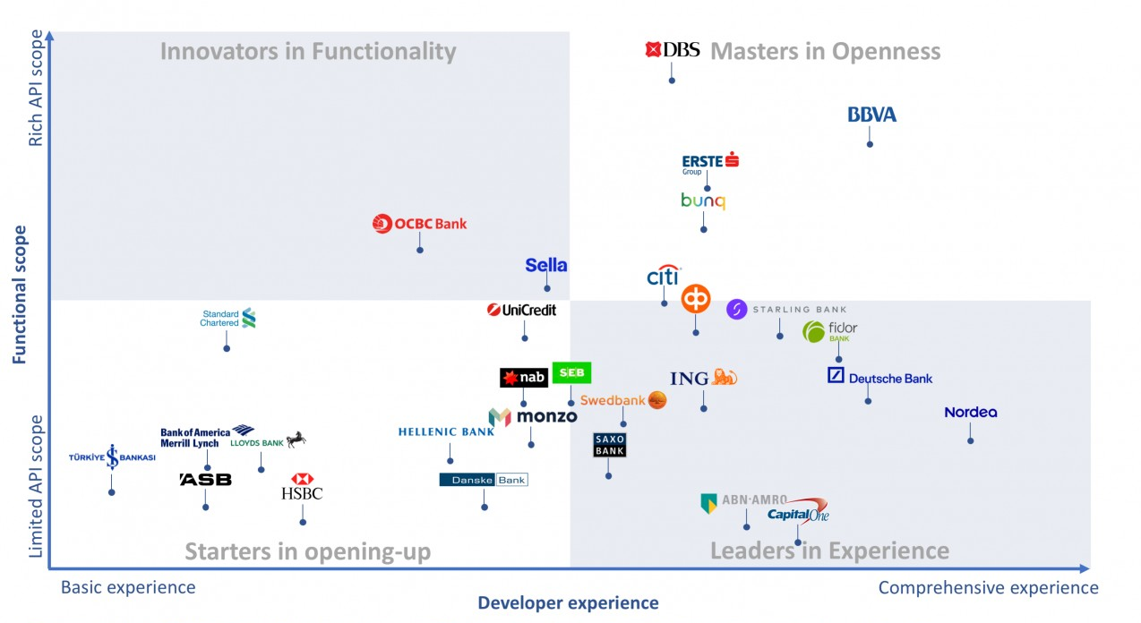
Open Banking
Open Banking es una tendencia emergente en servicios financieros que ha sido el “encendedor” para promover a los bancos como plataformas
Qué es Open Banking
Representa un ecosistema que permite al usuario acceder y compartir información en una red de datos conformada por Bancos, Fintech’s y otros entes (Procesadoras, Franquicias, redes…)
Drivers del Open Banking
Regulación
(PSD2 y CMA-Open Banking)
Tecnología
INNOPAY’s Open Banking Monitor
Demanda del cliente
Bancos Lideres en USA como BOFA, WFC y CITI están implementando diferentes estrategias de API’s ( API como habilitador digital, API sandbox, Portales de desarrollo de API’s, alianzas con Fintech’s y Modelos de distribución de datos) y alineando sus iniciativas en anticipación a las regulaciones PSD2.

Slide 9
Cómo una estrategia de open banking habilita la generación de nuevos flujos de ingresos
1
Instituciones financieras están aprovechando los enfoques de Apificación para generar nuevos flujos de ingresos orientados inicialmente a:
Distribuir información del cliente
Facilitar los pagos
Distribuir información transaccional
Facilitar el onboarding de nuevos clientes atraídos por otras industrias (cross-selling)
Originación de productos favoreciendo la experiencia del cliente
Promover campañas de mercadeo
Habilitar notificaciones basada en experiencias
Bancos
Data básica +
Servicios de valor agregado
Data básica
Open API’s
Terceros
Algunos casos de uso de monetización de API’s
Ingreso compartido por el uso de un bien o servicio
Fees por uso
Fees por cada llamada al API
Fees por transacción o paquetes transaccionales
2
Los enfoques de APIficación También están generando valor al fomentar la integración con otras industrias como: transporte, consumo masivo, salud y turismo

Slide 10
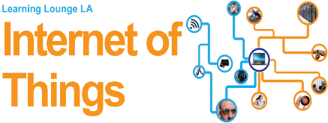

¿Qué hay de nuevo en los API’s?
API’s
Microservicios
Conjunto de protocolos, estándares, herramientas y métodos que permiten intercambiar datos entre sistemas internos o externos para permitir construir una mejor experiencia de cliente
Arquitecturas de software recientes han permitido evolucionar las arquitecturas de integración actuales basadas en los Bus de integración
Podemos considerar que un API es un microservicio con un contrato bien definido
Una arquitectura de microservicios mas que una tecnología, es un estilo arquitectónico de diseño de software basado en un set de aplicaciones desplegados de manera independiente
La separación en microservicios depende del nivel de las dependencias funcionales, escalabilidad, resilencia, ratios de cambio entre otros
API como un
canal
API como una
tecnología
API como un
producto

Slide 11
Los bancos están dirigiendo programas Open Banking y uso de API’s para impulsar la transformación digital y habilitar productos y servicios innovadores
Los Bancos están involucrados activamente en el desarrollo de API’s para:
Beneficios esperados por los bancos con la implementación de los API’s:
1
2
CONECTAR
HABILITAR
      Aplicaciones de banca móvil y recursos WEB/Online con los sistemas de backend y terceros (TPP)
      Servicios digitales a través de productos y servicios a la medida, al permitir el intercambio de información de clientes y data de productos.
3
4
AGREGAR
APALANCAR
      Capacidades de terceros (fintech’s) en sus plataformas
      la innovación mientras transforman su plataforma core legacy (Arquitectura Bimodal)
Notes:
Pregunta: a su banco se encuentra evolucionando su arquitectura de integración enfocada a habilitar un ecostistema interno y externo?
Experiencia: tarjetas debito para niños abonar y controlar remesas
Integrarnos con fintech: Gran parte de fintech operan en la nube requieren API’s y consumen API’s para intercambiar datos
Explotar las capacidades del core consumos por tipos de producto, notificaciones de las etapas de proceso de mi crédito, predicción de interés de compra, bloqueo temporal de la tarketa
Fintech para agregación de información que conjugue datos de varios bancos y
Acelerar prototipados mediante sandbox

Slide 12








Las API’s y Open Innovation
Open Innovation fomenta una estrategia de innovación incorporando a clientes, incubadoras, emprendedores, universidades y el equipo interno
Las API’s son un factor clave para acelerar este proceso de innovación abierta al promover:
  Flexibilidad
  Rapidez
  Aceptación
  Creatividad colectiva
  Enriquecimiento funcional
Notes:
a mobile only solution that helps consumers avoid overdrafts, find and cancel subscriptions, track debt and save money
Data aggregation
HSBC UK collaborated with Castlight Financial to use Castlight’s powerful categorisation technology tool to process loans live for customers.
• HSBC will use this technology to categories the customer’s income and expenditure into 155 categories to calculate monthly disposable income and then the information is merged with credit performance data to make informed lending decision.

Slide 13

El framework estratégico de apificación de EY
Estrategia y arquitectura de Apificación
Ejecución de capacidades
Visión y objetivos de Apificación
Definición del modelo de negocio y capacidades
Definición y priorización de dominios de apificación basado en BIAN
Definición de arquitectura
Backlog de implementación
Diseño de API’s
Implementación
Publicación y adopción
Centro de excelencia de API’s
Gestión de la demanda
Mantenimiento y gestión
Proyectos de apificación
Gestión del ecosistema
Made to stock API’s
Made to order API’s
Monetización
Notes:
Peru: microfinanciamientos,
Colombia, RD, México: manejo de presupuesto, soluciones de pago
Panamá: programas de lealtad

Slide 14
El framework estratégico de apificación de EY
Estrategia y arquitectura de Apificación
Visión y objetivos de Apificación
Definición del modelo de negocio y capacidades
Definición y priorización de dominios de apificación basado en BIAN
Definición de arquitectura y centro de excelencia de API’s
Piloto y backlog de implementación
Validación de la estrategia digital
Evaluación de iniciativas internas y externas de fuentes de innovación (open innovation)
Evaluación del ecosistema local (pagos, activos, pasivos, banca corporativa…)
Definir la visión y las palancas de innovación basada en API’s
Evaluación de posibles alianzas (fintechs u otras industria) para potenciar nuevos productos
Identificar esquemas iniciales de monetización
Alineación de modelo operacional del centro de excelencia de apificación
Definición de modelo API’s made to stock y made to order
Evaluación de dominios funcionales para apificación (Análisis top-down mediante design thinking + BIAN)
Análisis de integraciones actuales (análisis bottom-up)
Identificación de API’s candidatos alineados a los dominios de BIAN
Priorización en cuanto a visión y objetivos de apificación
Evaluación de arquitectura de integración e identificar posibles etapas de transición o convivencia
Definición de patrones de integración
Selección de componentes y tecnologías de apificación (API Gateway + API Manager/Portal + Devops + PAAS + Cloud)
Definición de backlog para diseño y construcción de API’s
Ejecución de piloto con célula de aceleración digital EY
Notes:
Peru: microfinanciamientos,
Colombia, RD, México: manejo de presupuesto, soluciones de pago
Panamá: programas de lealtad

Slide 15
La estrategia de apificación EY ya ha generado los siguientes beneficios en instituciones de la región
1
2
3
4
Generación proactiva de capacidades de integración, tecnología es un ente de valor al negocio
Mejoramiento en la experiencia de cliente
Flexibilidad para generar ecosistema de integración interno y externo
Nuevas fuentes de ingreso

Slide 16








La implementación de una estrategia de apificación permitirá evolucionar su ecosistema actual de integración
Redes / Franquicias
Bureau de crédito
Regulación y cumplimiento
Notificaciones básicas
Canales digitales
Event driven notifications
Chatbots
Geolocalización
Dynamic pricing solutions
Data Aggregation
Real time analytics
Digitalización
API’s
Servicios
Fintech’s
“Cross industry integration”
Orquestación del customer journey
Gamification
Predictive analysis
Robo Advisors
Blockchain
Core Bancario y aplicativos base
Procesamiento de datos
Integración
operativa
Omnicanalidad
Aplicaciones
Digital
disruption
Integración
interna
Evolución del ecosistema de integración
Plataformas
Copyright © 2018 EY. All Rights Reserved. Liability limited by a scheme approved under Professional Standards Legislation
Notes:
las necesidades de integración siempre han existido sin embargo se han incorporado nuevos actores de valor al mismo haciendo necesario que el modelo sea mucho mas flexible y no pensado como algo tecnológico
Cada vez mas los proveedores de software, aliados o fintech dependen de las API’s para poder generar integraciones operativas de una manera mas rápida eficiente… atrás quedaron los proyectos “simples” de mas de 6 meses de ejecución…
Operadores de transferencia de dinero, industria aérea, comercio retail, transporte

Slide 17






Líderes Regionales
¡Gracias por su atención!
Mauricio Deutsch
Partner | México
EY FSO Región Norte
Marina Abal
Partner | CA & Vzla
EY FSO Región Norte
Claudia Gómez
Partner | Colombia
EY FSO Región Norte
José Bellina
Partner | Perú
EY FSO Región Norte
Equipo
Miguel Caldentey
Partner | Líder de Tecnología
EY FSO Región Norte
Miguel.Caldentey@pa.ey.com
 +507 2080100
Luis Goncalves
Manager | Especialista
EY FSO Región Norte
Luis.Goncalves@pa.ey.com
 +507 2080100

